Slide 1
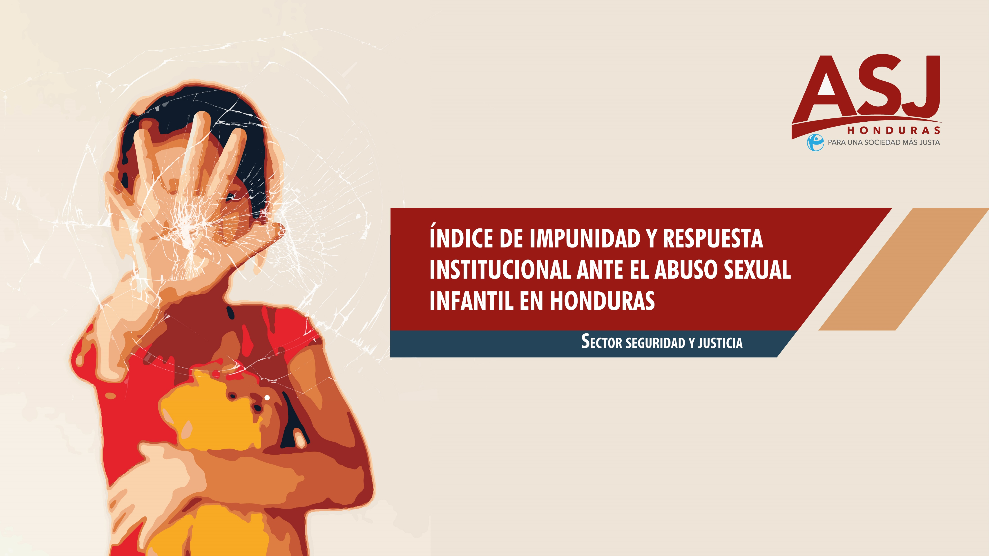

Slide 2




PROPÓSITO DEL
ESTUDIO
Identificar ACCIONES DE FORTALECIMIENTO del SISTEMA DE ADMINISTRACIÓN DE JUSTICIA PENAL y protección en la respuesta a niñas y niños víctimas de abuso sexual infantil.

Slide 3

OBJETIVO DEL
ESTUDIO
Describir ASPECTOS RELEVANTES sobre la respuesta institucional de protección y persecución penal de DELITOS SEXUALES en perjuicio de NIÑAS Y NIÑOS.

Slide 4
OBJETIVOS
ESPECIFICOS
Caracterizar la respuesta institucional en la protección y persecución penal de delitos sexuales en perjuicio de niñas y niñas.
Establecer el Índice de Impunidad y Efectividad con respecto a las denuncias por delitos sexuales en perjuicio de niños y niñas 2016-2020.

Slide 5
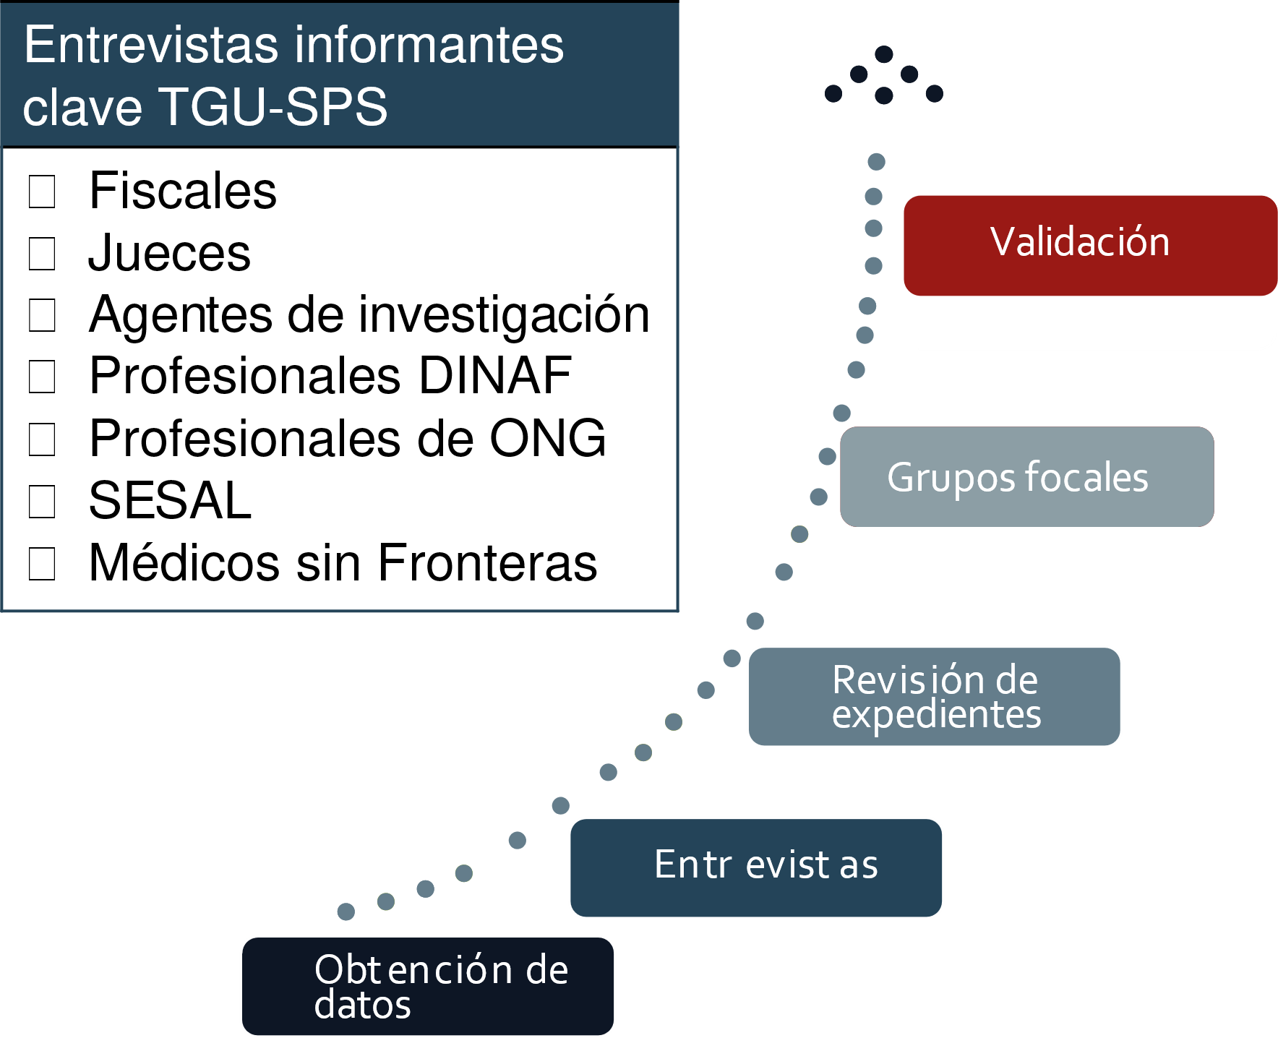
METODOLOGÍA DEL ESTUDIO (IIASI)
1 Respuesta institucional
INFORME
2 Resultados del Sistema
INDICADOR | FÓRMULA
Impunidad | 100-((# sentencias condenatorias/# de denuncias por DS)*100)
Efectividad | (# sentencias condenatorias/# de denuncias por DS)*100)
Resolutivo | (# de sentencias condenatorias/casos judicializados)*100).
Judicialización | (# de requerimientos fiscales presentados/# de denuncias por DS)*100
Imputación | (# de investigaciones finalizadas /# de casos judicializados por DS)*100
Eficacia policial | 100-((# investigaciones finalizadas/# de denuncias por DS)*100)

Slide 6


ABUSO SEXUAL
INFANTIL (ASI)
El Abuso Sexual Infantil, se define como contactos e interacciones entre un niño y un adulto cuando el adulto (agresor) utiliza a un niño para estimularse sexualmente a sí mismo, al niño, niña o a otra persona (National Center of Child Abuse and Neglect, 1978, EEUU).

Slide 7


ETAPAS DEL ABUSO SEXUAL INFANTIL
VOYERISMO
TOCAMIENTO
PENETRACIÓN
VERGÜENZA
CULPA
SEDUCCIÓN
SECRETO
ABUSO
RETRACTACIÓN
REVELACIÓN
TEMOR
CONFUSIÓN
CONFIANZA
EFECTO
ETAPA
1
2
3
4
5

Slide 8
FACTORES MEDIADORES DE GRAVEDAD SECUELAS DE ASI

Slide 9
CARACTERISTICAS ASI EN HONDURAS
ENCUESTA DE VIOLENCIA CONTRA NIÑOS, NIÑAS Y ADOLESCENTES, 2019
(PREVALENCIA)
BOLETINES ESPECIALES SOBRE VIOLENCIA HACIA LA NIÑEZ 2016-2018-IUDPAS
REPORTE DE LA DIRECCIÓN GENERAL DE MEDICINA FORENSES
REPORTE DE DENUNCIAS POR ASI DEL MP 2016-2020
REGISTRO DE EMBARAZO EN ESTUDIANTES 2016-2020

Slide 10



1. PREVALENCIA DE ASI EN HONDURAS (18-24 AÑOS), 2017
 | Característica más frecuentes
16.2% | Prevalencia | 9.9%
46.4% Pariente | Agresor- Primera agresión | 44.3% Amigo
46.9% | Casa de habitación | 26.3%
70.1% | Múltiples agresiones | 71.7%
54.9% | 13 años de edad | 30.0%
64.2% | No comentó | 34.2%
30.3% | No sabía a quién acudir | 35.1%
7.1% | Recibió apoyo | 4.9%

Slide 11

2. DATOS SOBRE ASI- A PARTIR DE EVALUACIONES FÍSICAS FORENSES
Característica | 2016 | 2017 | 2018
Evaluaciones forenses por delitos sexuales | 3,075 | 3,105 | 2,972
Evaluaciones por delitos sexuales a NN | 2,419 (78.6%) | 2,461 (79.23%) | 2,351 (79.1.%)
Pariente- agresor | 26.5% | 28.3% | 26.6%
Sexo de víctimas de ASI | 87.6% Hombre: 11.8% | Mujer: 88.6% Hombre: 11.4% | Mujer: 87.5% Hombre: 12.4%
Del 100% (9,152) de las evaluaciones físicas forenses por delitos sexuales, más del
78% (7,231)
Casi 8 de 10 evaluaciones forenses fue realizada a NN.

Slide 12
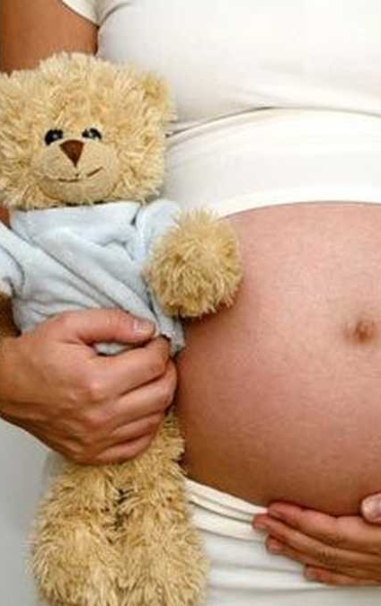
3. Embarazo en adolescente 2016-2020
Edad Años | 2016 | 2017 | 2018 | 2019 | 2020 | Total | Grupo etario | No. Niñas | Presunción de delito niñas 8 a 14 años
8 | 6 | 13 | 8 | 10 | 7 | 44 | 8 a 11 | 133 | 907
9 | 1 | 7 | 9 | 8 | 5 | 30
10 | 0 | 5 | 9 | 8 | 4 | 26
11 | 9 | 7 | 2 | 12 | 3 | 33
12 | 18 | 22 | 20 | 15 | 7 | 82 | 12 a 14 | 774
13 | 51 | 52 | 52 | 37 | 27 | 219
14 | 125 | 122 | 122 | 66 | 38 | 473
15 | 263 | 202 | 191 | 118 | 70 | 844 | 15 a 17 | 3,438
16 | 350 | 298 | 230 | 155 | 55 | 1,088
17 | 457 | 417 | 286 | 246 | 100 | 1,506
8 a 17 | 1,280 | 1,145 | 929 | 675 | 316 | 4,345 | 8 a 17 | 4,345

Slide 13
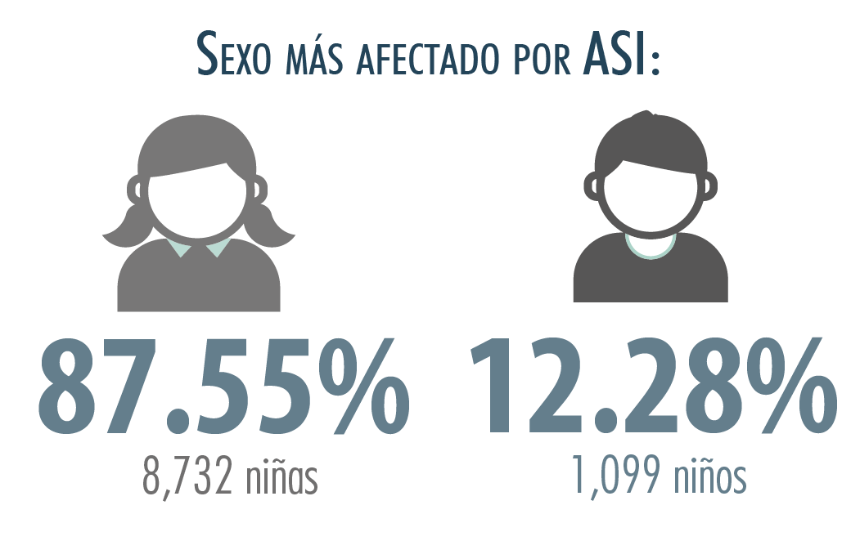
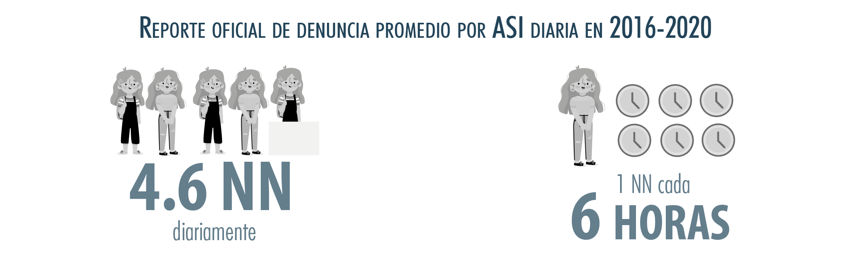
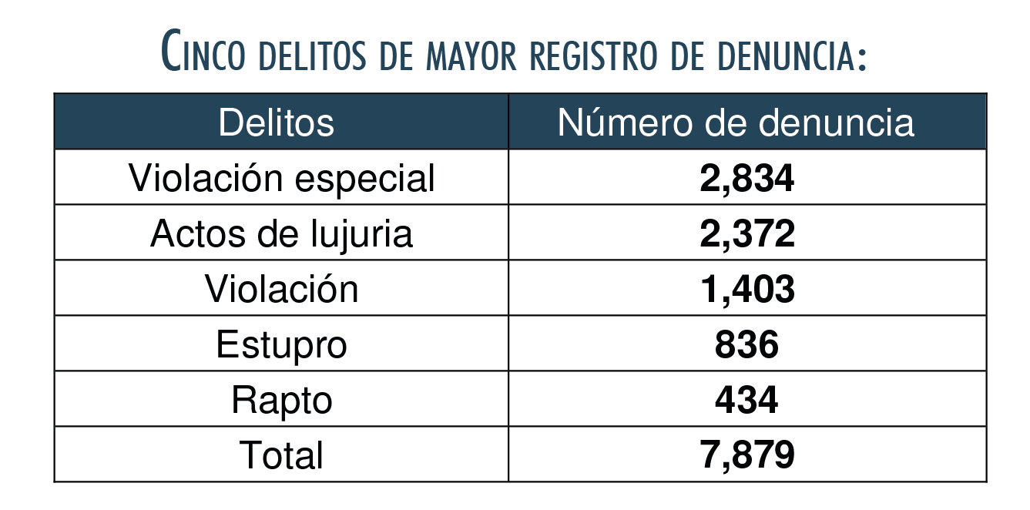

4. CARACTERÍSTICAS DE ASI EN HONDURAS PERIODO 2016-2020
56% de los delitos implican coito, lo que agrava las secuelas del ASI
8,945 denuncias por ASI

Slide 14
FACTORES MEDIADORES DE GRAVEDAD SECUELAS DEL ASI

Slide 15
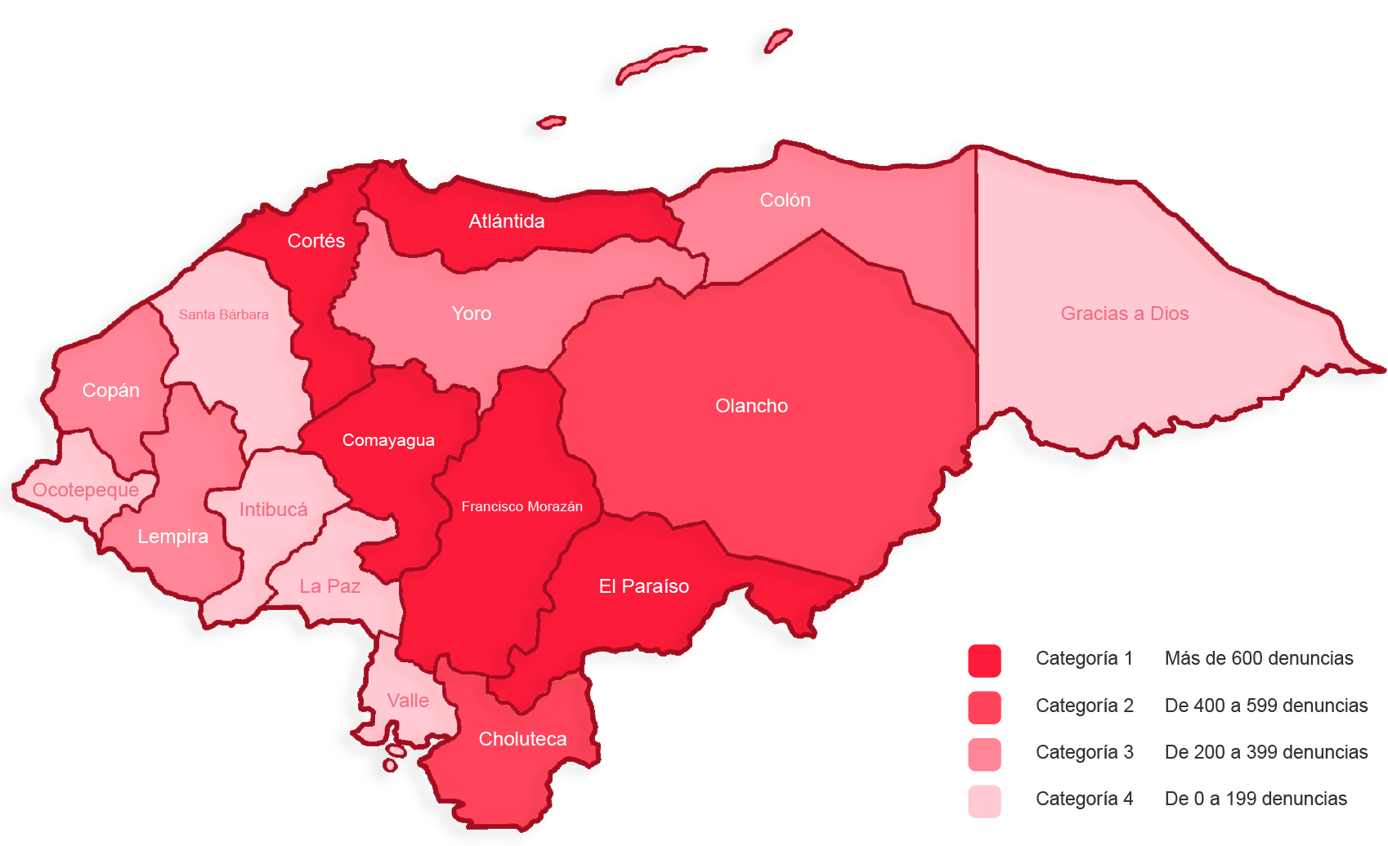
CATEGORIZACIÓN DEPARTAMENTAL-INGRESO DE DENUNCIAS DE ASI- 2016-2020
Categoría | Descripción | Departamento | Denuncias
Categoría 1 | Más de 600 denuncias | Fco. Morazán | 2038
 |  | Cortés | 1151
 |  | Atlántida | 836
 |  | Comayagua | 807
 |  | El Paraíso | 787
Categoría 2 | De 400 a 599 denuncias | Choluteca | 573
 |  | Olancho | 467
Categoría 3 | De 200 a 399 denuncias | Yoro | 371
 |  | Lempira | 327
 |  | Copán | 290
 |  | Colón | 289
 |  | I. de la Bahía | 235
Categoría 4 | De 0 a 199 denuncias | Santa Bárbara | 191
 |  | Intibucá | 161
 |  | La Paz | 136
 |  | Valle | 135
 |  | Ocotepeque | 65
 |  | Gracias a Dios | 29

Slide 16
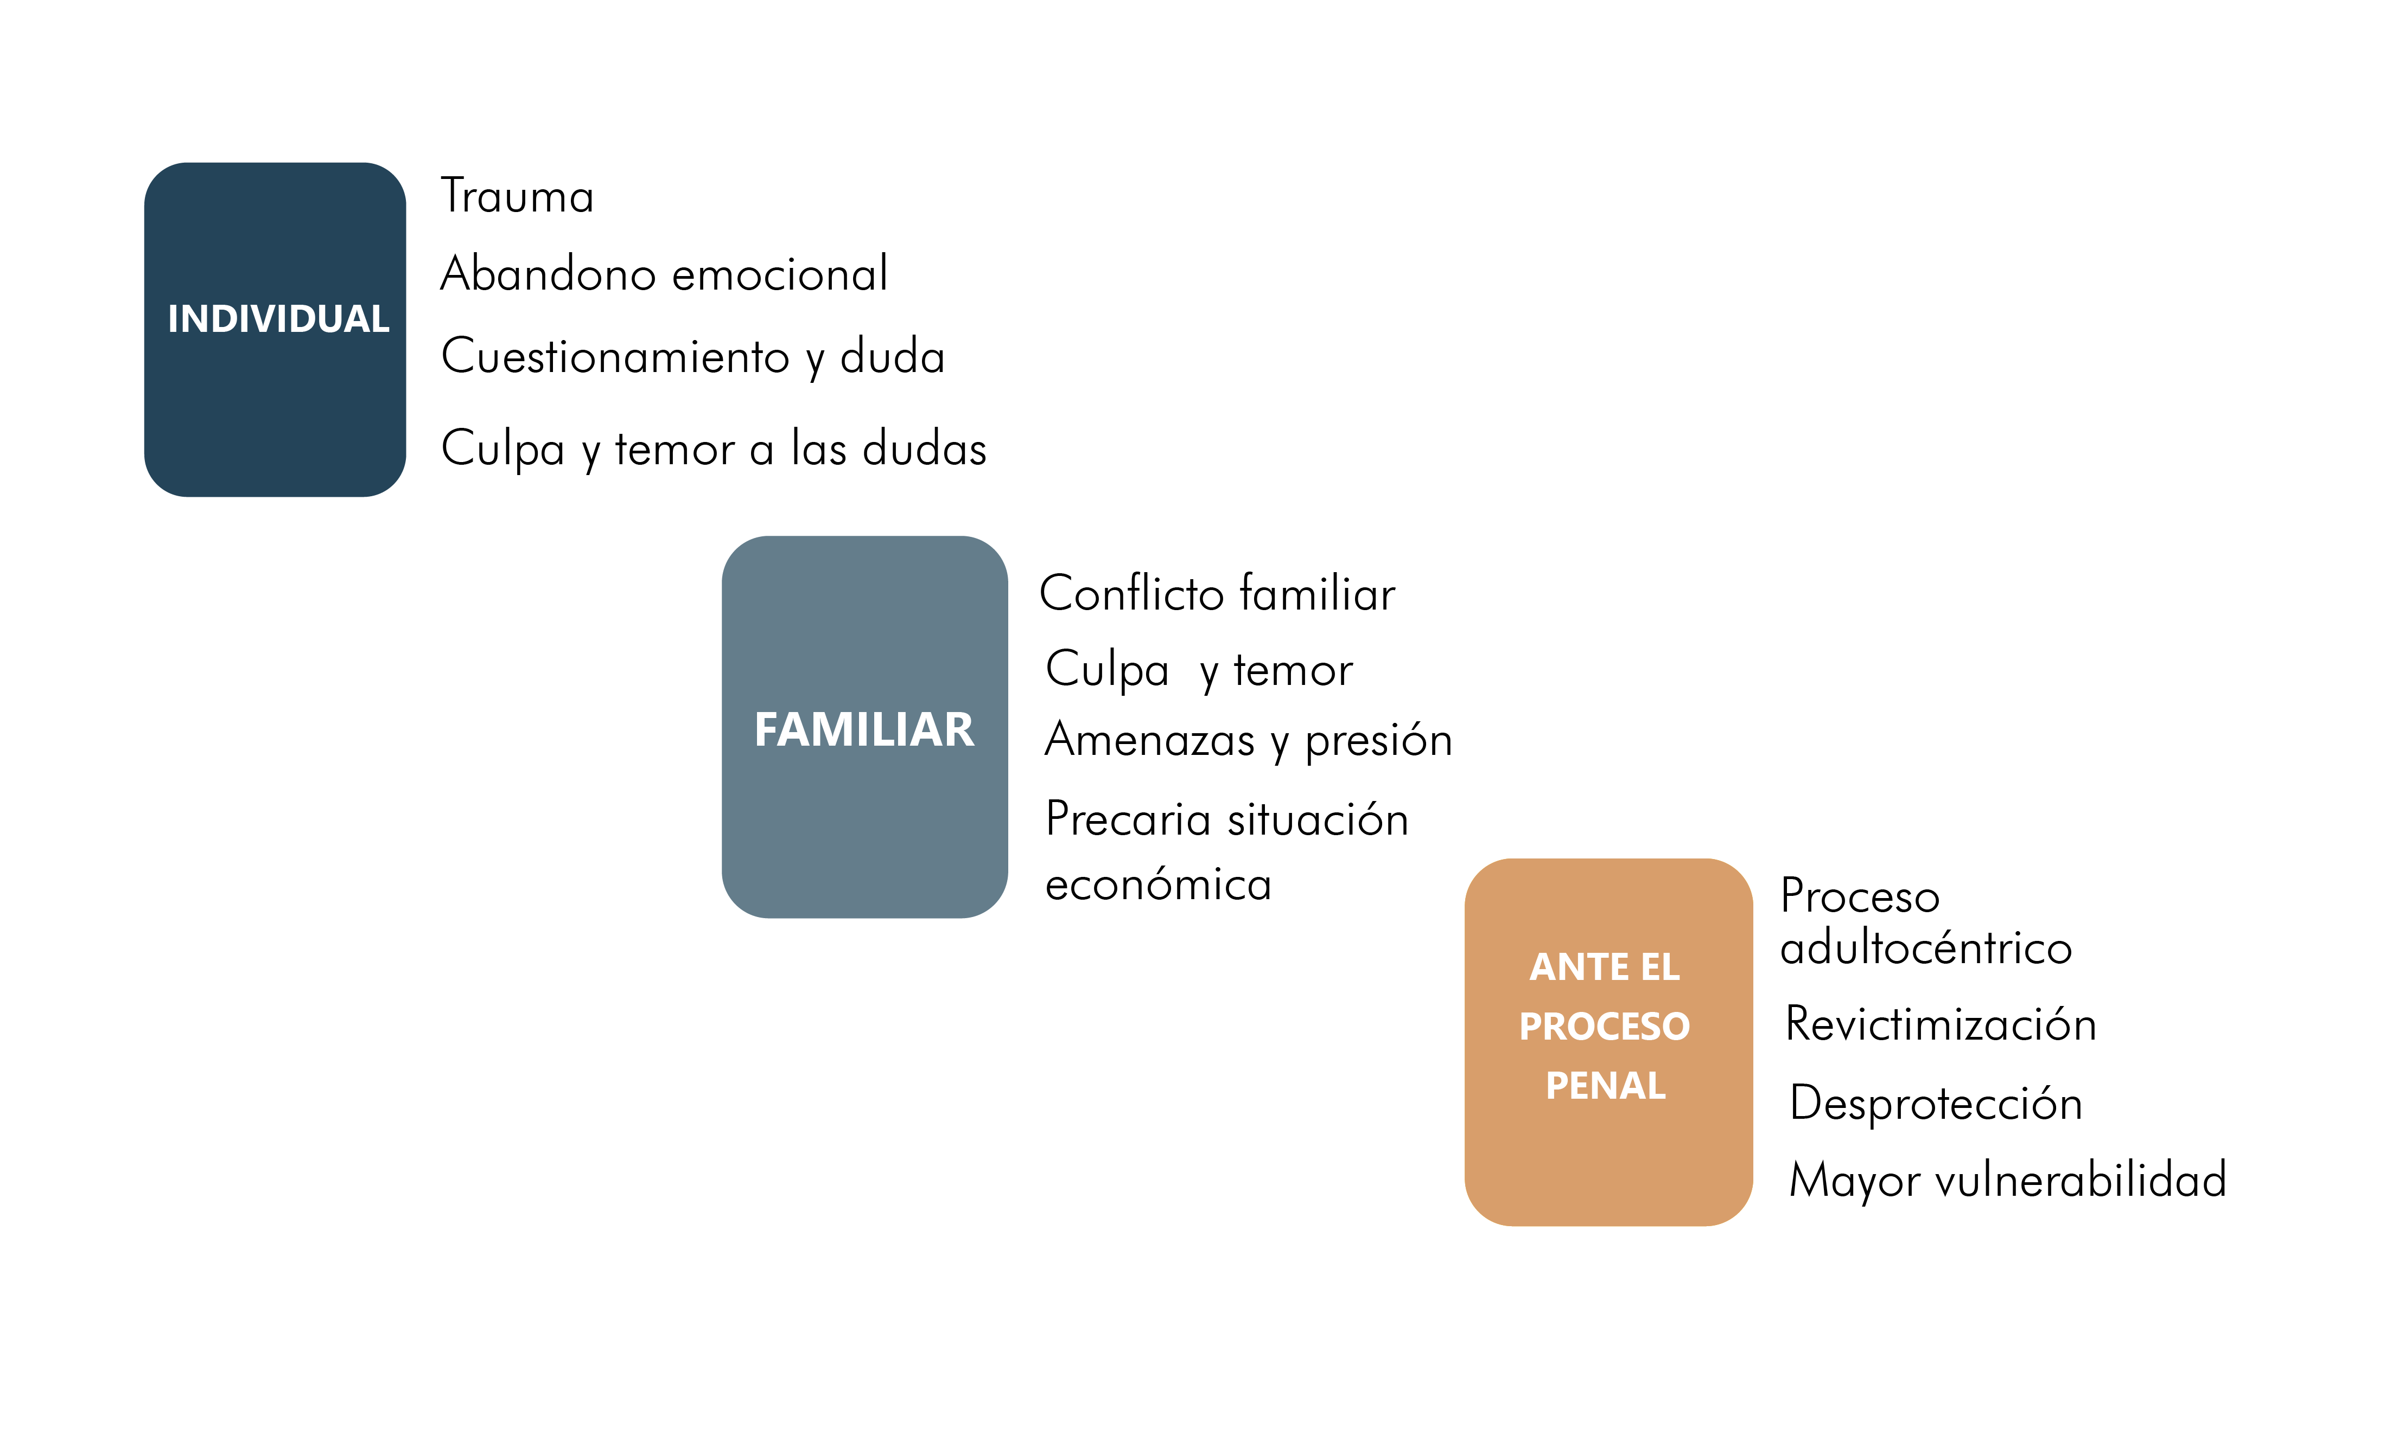
SITUACIÓN GENERAL DE NIÑAS Y NIÑOS ANTE EL PROCESO PENAL

Slide 17
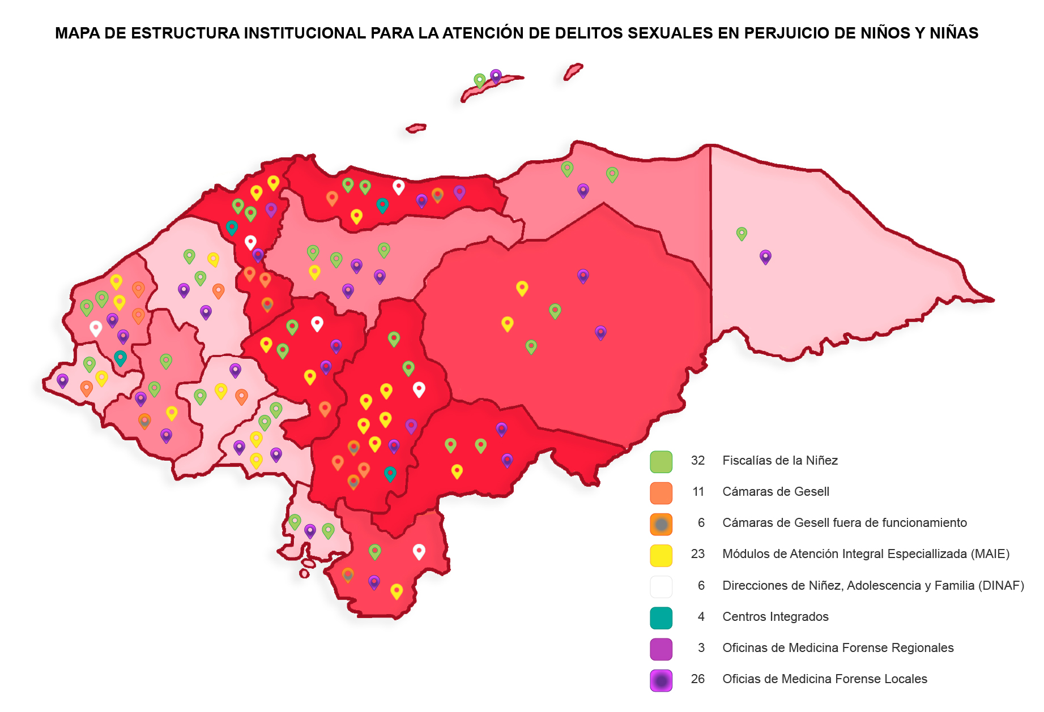
Mapa: Estructura Institucional para la Atención de Delitos Sexuales en Perjuicio de Niños y Niñas

Slide 18

Mapa: Estructura Institucional para la Investigación Criminal de Delitos Sexuales en Perjuicio de Niños y Niñas

Slide 19
RETOS
RESPUESTA INSTITUCIONAL- JUSTICIA
RETOS
FACTORES DE ÉXITO
PROCESO PENAL ADULTOCÉNTRICO
Debilidad institucional
Ausencia de normativa procedimental
Espacios inadecuados de atención
Respuesta tardía
Declaración inefectiva en Cámara Gesell de NNV-ASI
Revictimización
RECONOCIMIENTO DE LA VULNERABILIDAD DE NNV-ASI
Trato de calidad y calidez que restituye y protege.
Investigación expedita y efectiva
Acompañamiento y empodermientode NNV-ASI en el proceso
Declaración efeciva en Cámara Gesell
Notes:
© Copyright Showeet.com – Creative & Free PowerPoint Templates

Slide 20
RETOS
RESPUESTA INSTITUCIONAL - PROTECCIÓN NNVASI
RETOS EN LA PROTECCIÓN DE NNVASI
Se privilegia las diligencias del proceso penal a la protección
Alcance limitado de protección
Ausencia de abordaje familiar
Limitada capacidad de DINAF
Debil coordinación interinstitucional
FACTORES DETERMINANTES EN LA PROTECCIÓN DE NNVASI
La familia
Procesos de recuperación, restauración
Protección social
Acompañamiento en el proceso
Reducir riesgo de sufrimiento emocional
Notes:
© Copyright Showeet.com – Creative & Free PowerPoint Templates

Slide 21
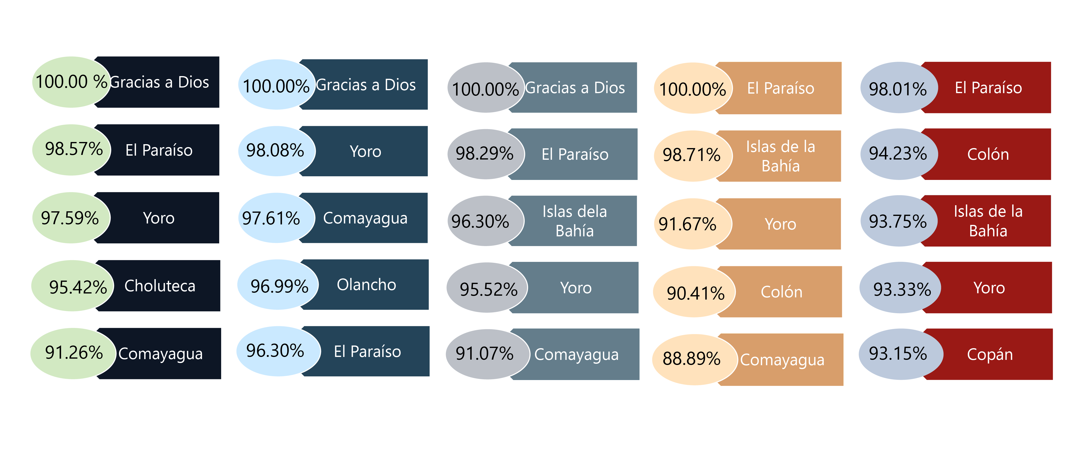
RANKING – ÍNDICE DE IMPUNIDAD DEPARTAMENTAL ANUAL 2016-2020
2016
2017
2018
2019
2020

Slide 22
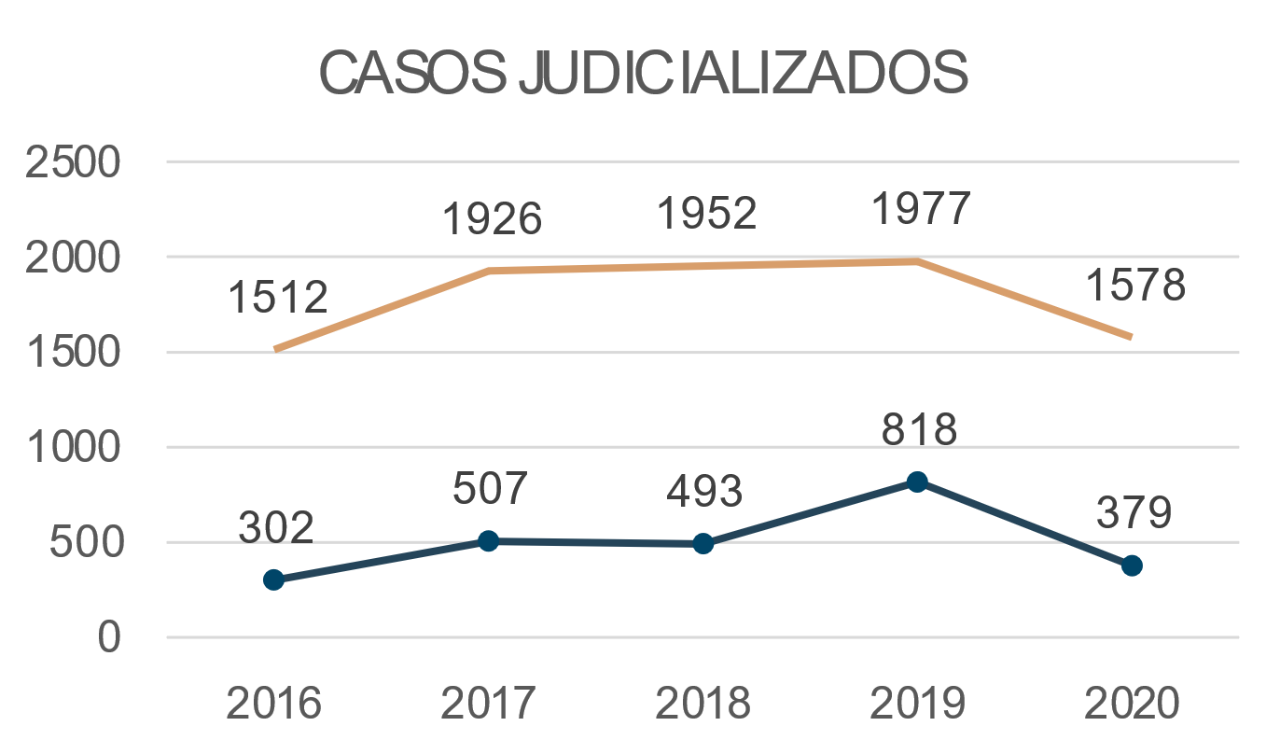
RESULTADOS JUDICIALES EN ASI 2016-2020

Slide 23
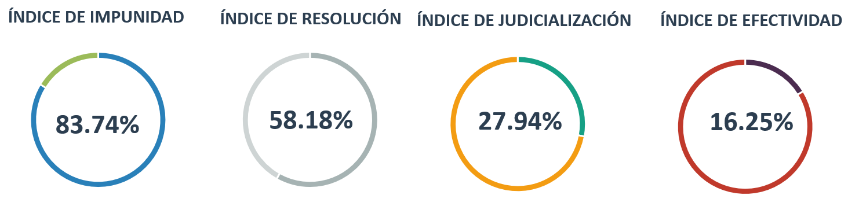
RESULTADOS- ÍNDICES DEL SISTEMA DE JUSTICIA EN ASI
En promedio, 8 de 10 casos denunciados quedó en impunidad
En promedio, 5 de 10 casos judicializados fue resuelto con una sentencia condenatoria
En promedio, 2 de 10 casos denunciados fue judicializado
En promedio, casi 2 de 10 casos denunciados fue resuelto con sentencia condenatoria

Slide 24
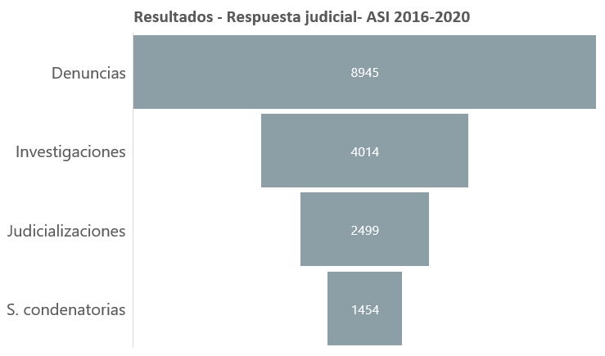
RESULTADOS- ÍNDICES DEL SISTEMA DE JUSTICIA EN ASI

Slide 25
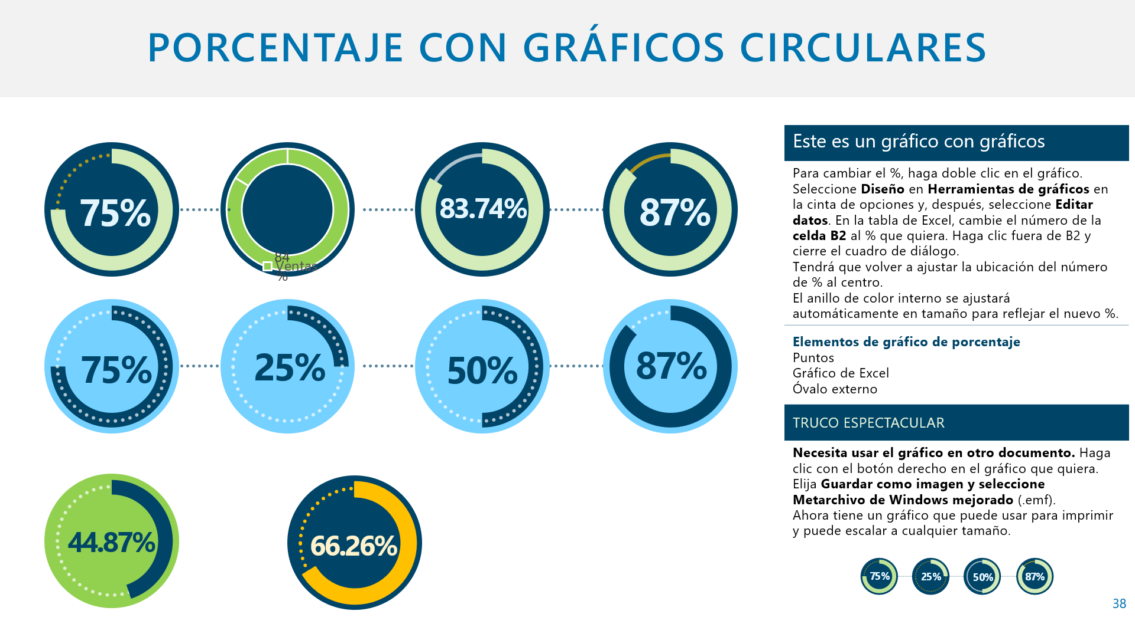
RESULTADOS – INVESTIGACIÓN CRIMINAL EN ASI 2016-2020
ÍNDICE DE EFICACIA POLICIAL
ÍNDICE DE IMPUTACIÓN PENAL
En promedio 4 de 10 denuncias fueron investigadas
En promedio 6 de 10 investigadas fueron soporte para un requerimiento fiscal

Slide 26
10 VULNERABILIDADES DE NN EN ASI

Slide 27
CONCLUSIONES
Las cifras de prevalencia sobre violencia sexual en la niñez y registro de denuncias por ASI de los últimos cinco años, implican una dimensión alarmante de violencia hacia la niñez y cuestionan las actuales intervenciones institucionales en prevención.
La tendencia de denuncias por ASI es el aumento.
Las características del ASI en Honduras conllevan graves secuelas en niñas y niños, por lo que amerita una respuesta institucional coherente, integral y de amplia cobertura.
En materia de protección, en Honduras, existen brechas significativas entre la mera identificación de un espacio de alojamiento para niñas y niños victimizados y una protección que restaure, restituya y reinserte.
Un Índice de Impunidad en ASI de 83.74%, evidencia la ineficacia del Sistema de Administración de Justicia y reprocha la inversión presupuestaria actual.

Slide 28
CONCLUSIONES
6. El Sistema de administración de Justicia, tiene limitada capacidad para brindar un respuesta especializada hacia niñas y niños víctimas de ASI. No cuenta con normas procedimentales, recuerdo humano sensibilizado y especializado, logística, infraestructura para atender adecuadamente a niñas y niños victimizados.
7. El contacto de NNV-ASI, con el Sistema de administración de justicia genera vulneración de sus derechos y resulta iatrogénico.
8. Sufrir violencia sexual en Honduras implica mayor vulneración de derechos, no existen sistemas de protección, de recuperación, ni abordaje especializado.
9. Existe precarios sistemas de información sobre violencia hacia la niñez.

Slide 29
RECOMENDACIONES
Incluir en la agenda pública la problemática de violencia sexual hacia la niñez, mediante la aprobación de política pública que articule los esfuerzos interinstitucionales para prevenir, detectar, atender y proteger a las niñas y niños del abuso sexual infantil.
Se requiere de fortalecimiento institucional para atender la demanda de servicios de protección y justicia en materia de violencia sexual hacia la niñez., así como de potenciar la labor de sociedad civil en favor de la niñez.
Fortalecer el desempeño institucional por medio de modelos de gestión fiscal por resultado, para asegurar una investigación criminal por ASI ágil y concentrada.
Crear programas especiales de protección social para niñas y niños victimizados.
Fortalecer mecanismos de coordinación interinstitucional, que favorezcan la resolución de conflictos y retos en la gestión de justicia en casos de violencia sexual hacia niñas y niños.

Slide 30

GRACIAS ANTICIPADAS POR SUS REFLEXIONES

